Slide 1




Selenium을 이용한 mathplot실시간 그래프 -SNS 활발도 비교
하창우,이하람
(Changwoo_Ha, haram_Lee)

Slide 2
개요
목적(purpose)
제작과정(making-progress)
프로그램의 핵심 부분(important part of program)
실행화면, 프로그램 시연
끝맺음

Slide 3



목적 PURPOSE
현대에 유행하는 SNS들( , , )의
인기도를 실시간으로 업데이트되는
그래프(matplotlib)를 이용하여 비교하고
싶었다.

Slide 4
제작과정 MAKING -PROGRESS
Selenium을 이용해 웹 페이지의 html파일 전체 parsing
BeautifulSoup4 lib를 이용해 html selector 부분의 변수를 실시간으로 끌어와서 리스트 형식으로 append
Matplotlib 이용해 실시간 그래프 표시

Slide 5

프로그램의 핵심부분 Important Part (크롤링 파트)

Slide 6
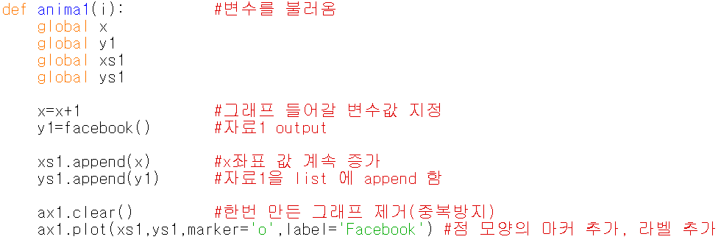
프로그램의 핵심부분 Important Part (그래프 파트)

Slide 7
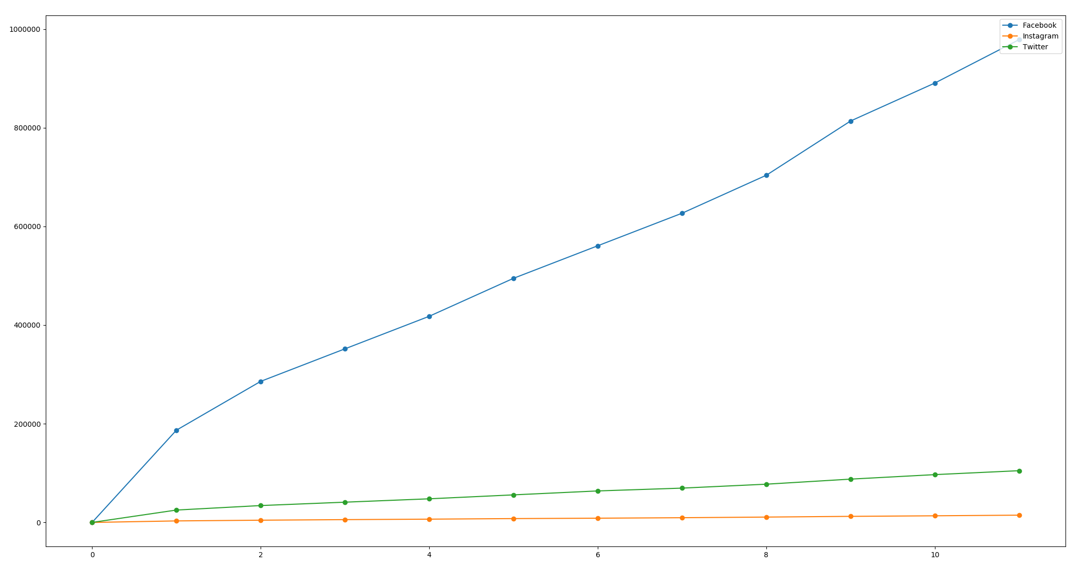
실행화면
Facebook의 게시물 초당 증가율이 가장 크고,
Twitter 가 2번째로 크다.
마지막이 Instagram 인 것을 보면 현재
Facebook이 가장 활발하다는 사실을 알 수 있다.

Slide 8
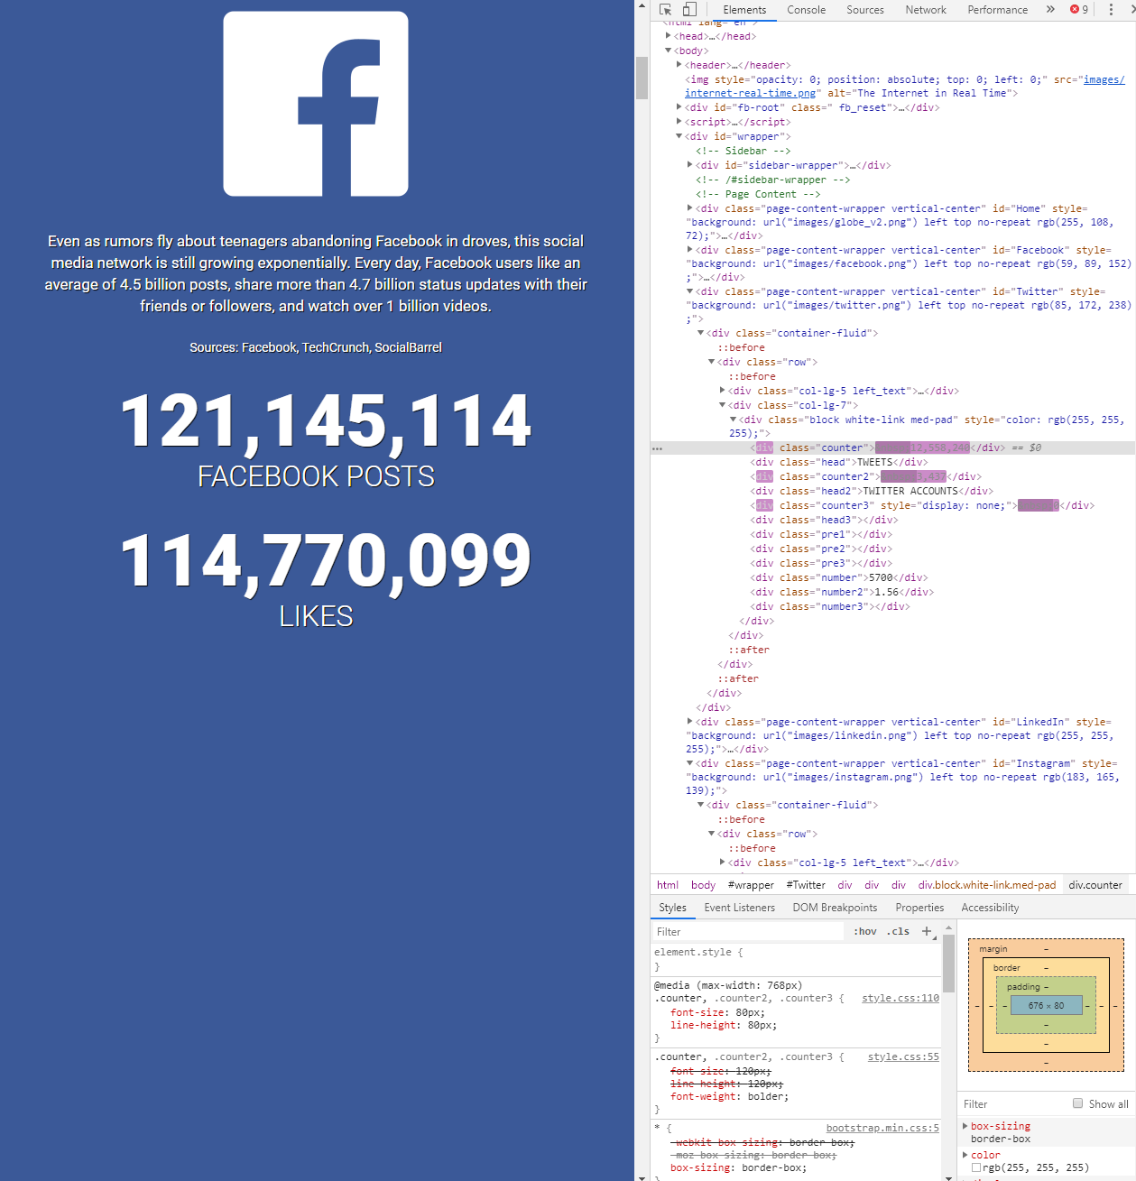
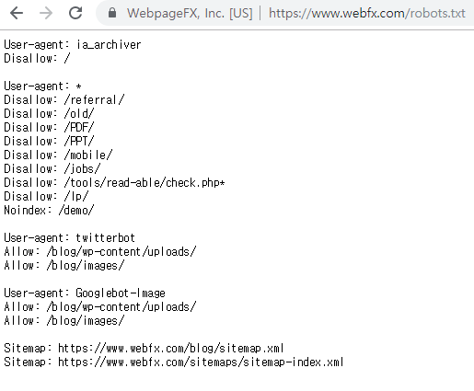
크롤링 사이트
https://www.webfx.com/internet-real-time/
사이트의 모습
Robots.txt 확인

Slide 9



감사합니다!
총 제작기간: 약 7일
제작자:
하창우 https://github.com/hadocter
이하람 https://github.com/leeharam2004
도움받은사이트
: stackoverflow.com,
webfx.com
다운로드:
https://github.com/hadocter/crawler

